Slide 1

Analyse des ventes LaPage Gouesmat Loïc

Slide 2

Sommaire.
I. Introduction
II. Présentation des données
Customers
Products
Transactions
III. Analyse
Chiffre d'affaires et références
Clients
IV. Quelques corrélations

Slide 3
I. Introduction.
Présentation de la mission et des objectifs

Slide 4
Mission et objectifs.
Le service de vente en ligne a été ouvert il y a deux ans et un bilan sur les indicateurs et chiffre clés semble être une démarche pertinente.
Une analyse des ventes et performances a été effectué.
Elle permet de voir les périodes et produits les plus lucratifs, les tendances et fréquence.
Une seconde analyse est-elle, ciblé sur les clients.
Donnant une vue sur les habitudes, et le profil des clients les plus fidèle.
Des tests de corrélations ont été effectué.
Afin de savoir quelles données sont liées et influent entre-elles.

Slide 5
II. Présentation des données.
Présentation des fichiers fournis :
Customer, products et transactions

Slide 6
Customers
Le CSV customers contient 3 colonnes :
Client_id : L’identifiant client.
Sex : le sexe (f pour femelle, m pour mâle).
Birth : L’année de naissance.
Le tableau s’étend sur 8621 lignes. Une colonne donnant l’âge sera ajoutée dans le cadre des analyses.
client_id | sex | birth
c_4410 | f | 1967
c_7839 | f | 1975
c_1699 | f | 1984
c_5961 | f | 1962
c_5320 | m | 1943
c_415 | m | 1993
c_285 | f | 1967
c_160 | f | 1978
c_6446 | m | 1971
c_6866 | m | 1993
c_1013 | m | 1982
c_4389 | m | 1984
c_1375 | m | 1945
c_2998 | m | 2003

Slide 7
Products
Le CSV Products contient 3 colonnes :
Id_prod : L’identifiant produit.
Price : Le prix du produit.
Prix maximum relevé : 300
Prix minimum relevé : 0,62
Categ : La catégorie du produit (0, 1 et 2).
Le tableau s’éttend sur 3286 lignes.
id_prod | price | categ
0_1421 | 19.99 | 0
0_1368 | 5.13 | 0
0_731 | 17.99 | 0
1_587 | 4.99 | 1
0_1507 | 3.99 | 0
0_1163 | 9.99 | 0
1_463 | 36.99 | 1
0_2157 | 34.99 | 0
0_1915 | 16.99 | 0
0_389 | 18.99 | 0
2_228 | 225.17 | 2
1_178 | 51.92 | 1
1_143 | 9.99 | 1
1_314 | 9.0 | 1
0_1938 | 1.58 | 0
0_1232 | 26.65 | 0
0_2254 | 9.2 | 0
0_1713 | 13.99 | 0
0_835 | 6.99 | 0
0_1389 | 20.99 | 0
0_853 | 9.99 | 0
0_2131 | 8.99 | 0

Slide 8
Transactions
Le CSV Products contient 3 colonnes :
Id_prod : L’identifiant produit.
Date : format YYYY-MM-DD. Date de la transaction.
Session_id : Identifiant de session les prix renseigné autours du même identifiant correspondent à un panier.
Client_id : identifiant du client.
Le tableau s’éttend sur 1048575 lignes.
Ces 3 tableaux ont été fusionnés en 1 seul.
id_prod | date | session_id | client_id
0_1259 | 2021-03-01 00:01:07.843138 | s_1 | c_329
0_1390 | 2021-03-01 00:02:26.047414 | s_2 | c_664
0_1352 | 2021-03-01 00:02:38.311413 | s_3 | c_580
0_1458 | 2021-03-01 00:04:54.559692 | s_4 | c_7912
0_1358 | 2021-03-01 00:05:18.801198 | s_5 | c_2033
0_1073 | 2021-03-01 00:05:44.999018 | s_6 | c_4908
0_1304 | 2021-03-01 00:07:04.371179 | s_7 | c_1609
0_279 | 2021-03-01 00:07:48.507530 | s_6 | c_4908
1_445 | 2021-03-01 00:09:11.523122 | s_8 | c_7991
1_556 | 2021-03-01 00:10:20.265265 | s_9 | c_6171
1_635 | 2021-03-01 00:10:33.163037 | s_10 | c_2218
0_1638 | 2021-03-01 00:10:37.223732 | s_3 | c_580
0_1154 | 2021-03-01 00:11:07.595697 | s_11 | c_7439
0_1159 | 2021-03-01 00:11:57.832228 | s_7 | c_1609

Slide 9
III. Analyses.
Analyses et commentaires des résultats.
Chaque graphique sera expliqué et justifié.

Slide 10
Chiffre d'affaires
Quelques chiffres et tableaux.
Chiffre d’affaires Total : 12027663 €
Par année :
2021 :4944760.98 € (à partir de mars)
2022 : 6108681.91 € (année complète)
2023 : 974220.31 € (terminé en février)
Par mois :
Minimum :456679.76 €
Maximum : 535571.5 €
Médiane : 501566.105 €
Moyenne : 501152.63 €
Par Catégorie :
0 :4419730.97 €
1 : 44827657.11 €
2 : 2780275.02 €
Mois | 2021 | 2022 | 2023
Jan | 0.00 | 525338.99 | 517540.55
Fév | 0.00 | 535571.50 | 456679.76
Mars | 482440.61 | 515456.53 | 0.00
Avril | 476106.30 | 492998.94 | 0.00
Mai | 492943.47 | 517132.60 | 0.00
Juin | 484088.56 | 496016.12 | 0.00
Juill | 482835.40 | 510783.12 | 0.00
Août | 482284.79 | 506467.27 | 0.00
Sept | 507240.68 | 494114.53 | 0.00
Oct | 494733.16 | 507917.77 | 0.00
Nov | 516167.73 | 496664.94 | 0.00
Déc | 525917.28 | 510219.50 | 0.00
Chiffre d’affaires par mois.

Slide 11
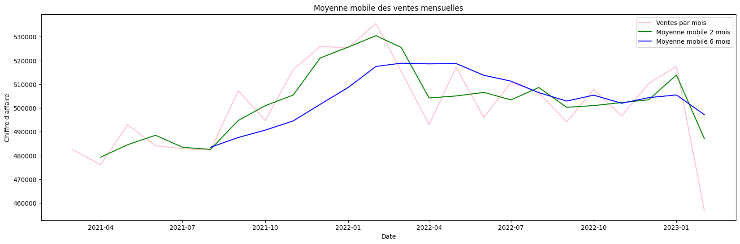
Chiffre d'affaires et références
Moyenne mobile
Une moyenne mobile permet de voir plus clairement les tendances en éliminant les fluctuations temporaires ou "bruits" dans les données.

Slide 12
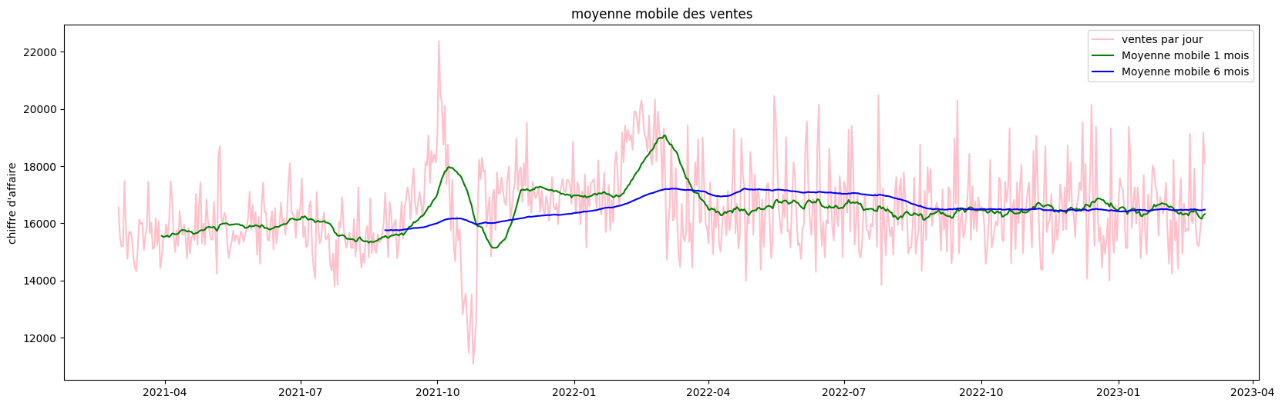
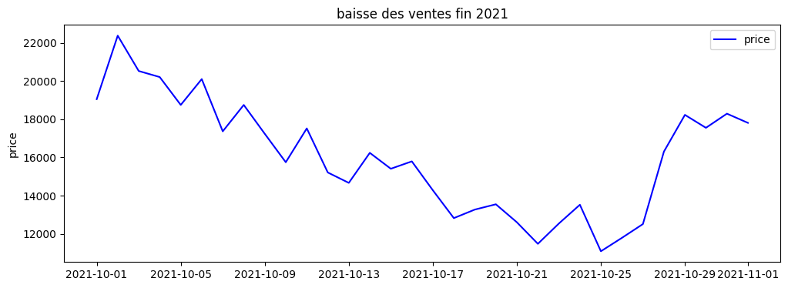
Petit zoom sur la
Chute des ventes
fin 2021 visible avec
Les ventes
journalières

Slide 13
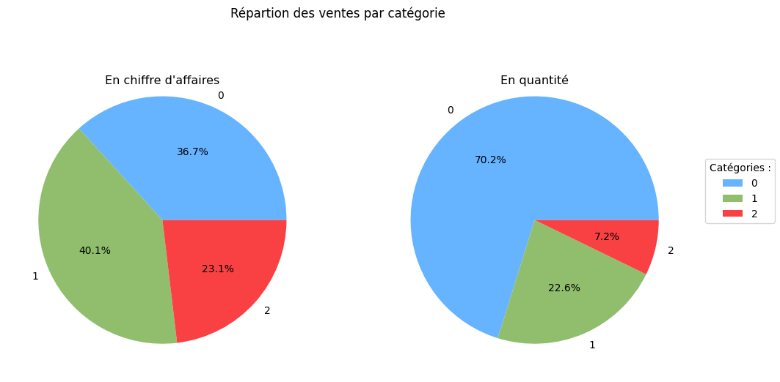
Chiffre d'affaires et références

Slide 14
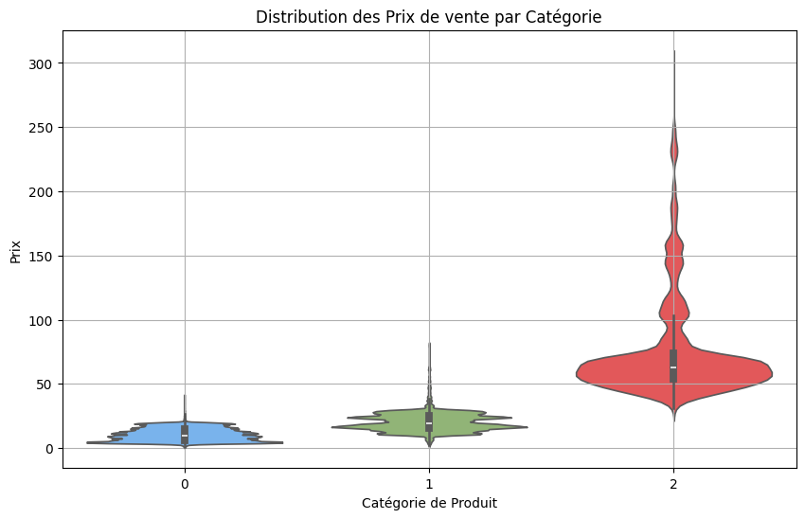
Chiffre d'affaires et références

Slide 15
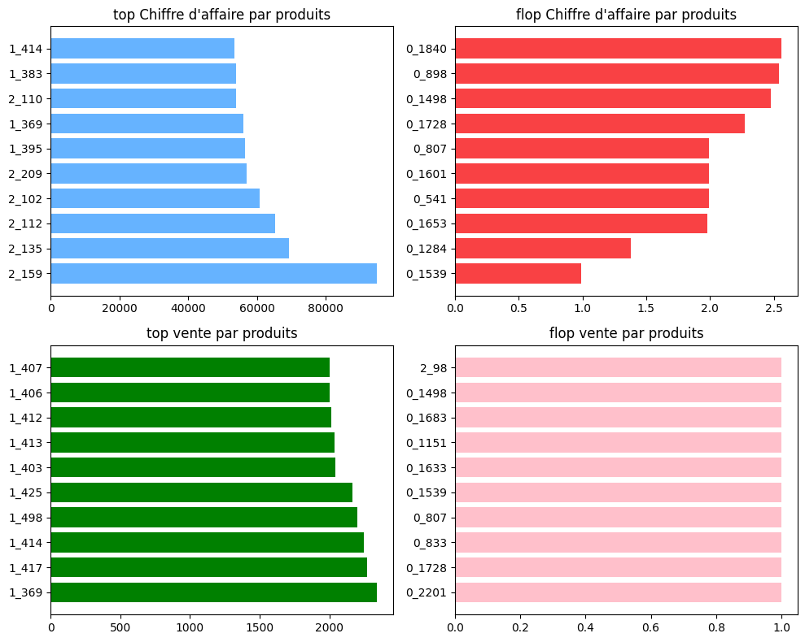

Chiffre d'affaires et références
Les chiffres présents sur l’axe des ordonnées sont les identifiants produits

Slide 16
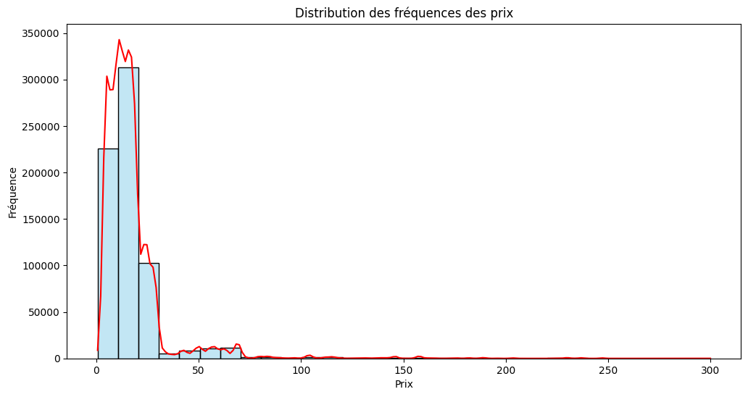
Chiffre d'affaires et références

Slide 17
Clients
Quelques chiffres et tableaux.
Mois | 2021 | 2022 | 2023
Jan | 0.00 | 5809.0 | 5828.0
Fév | 0.00 | 5729.0 | 5587.0
Mars | 5676.0 | 5835.0 | 0.00
Avril | 5674.0 | 5695.0 | 0.00
Mai | 5644.0 | 5843.0 | 0.00
Juin | 5659.0 | 5717.0 | 0.00
Juill | 5672.0 | 5778.0 | 0.00
Août | 5642.0 | 5805.0 | 0.00
Sept | 5693.0 | 5738.0 | 0.00
Oct | 6190.0 | 5755.0 | 0.00
Nov | 5875.0 | 5749.0 | 0.00
Déc | 5867.0 | 5765.0 | 0.00
Nombre de clients unique: 8600
Par mois :
Minimum : 5587
Maximum : 6190
Médiane : 5743.5
Moyenne : 5759.375
Certains graphiques ont été reportés au chapitre suivant (corrélations) pour éviter les répétitions.
Nombre des clients par mois.

Slide 18
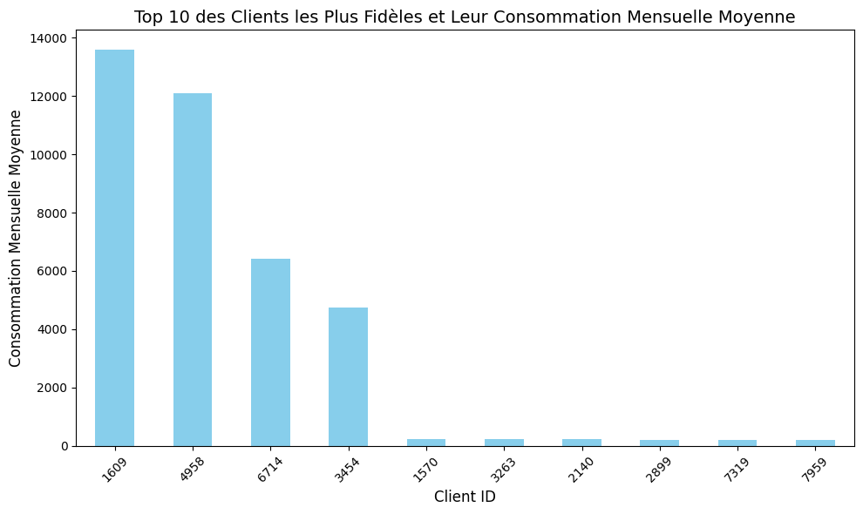
Clients
Top 10 des clients
Ici on peut constater que les 4 premiers clients ne sont pas des particuliers.
Les bons clients consomment entre 220€ et 210€ par mois

Slide 19
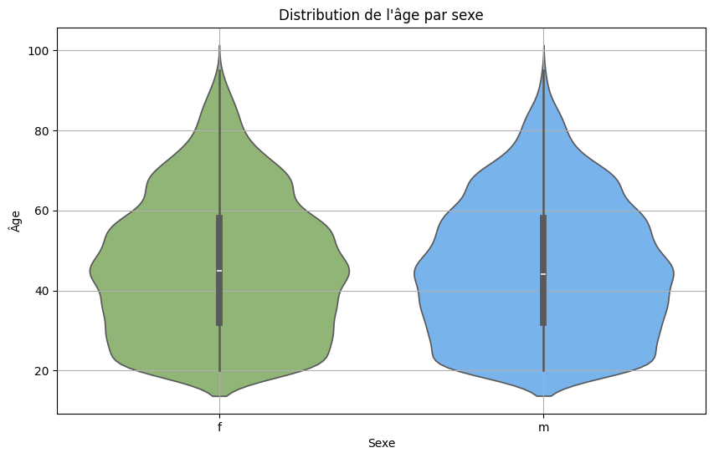
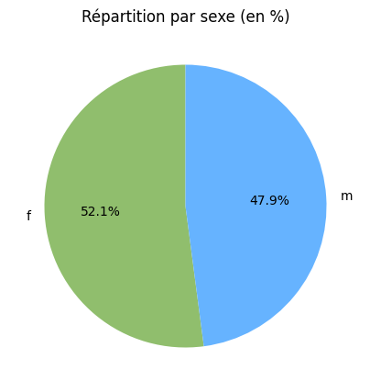
Clients
Répartition des sexes et distribution de l’âge.
On peut constater une répartition assez égalitaire.

Slide 20
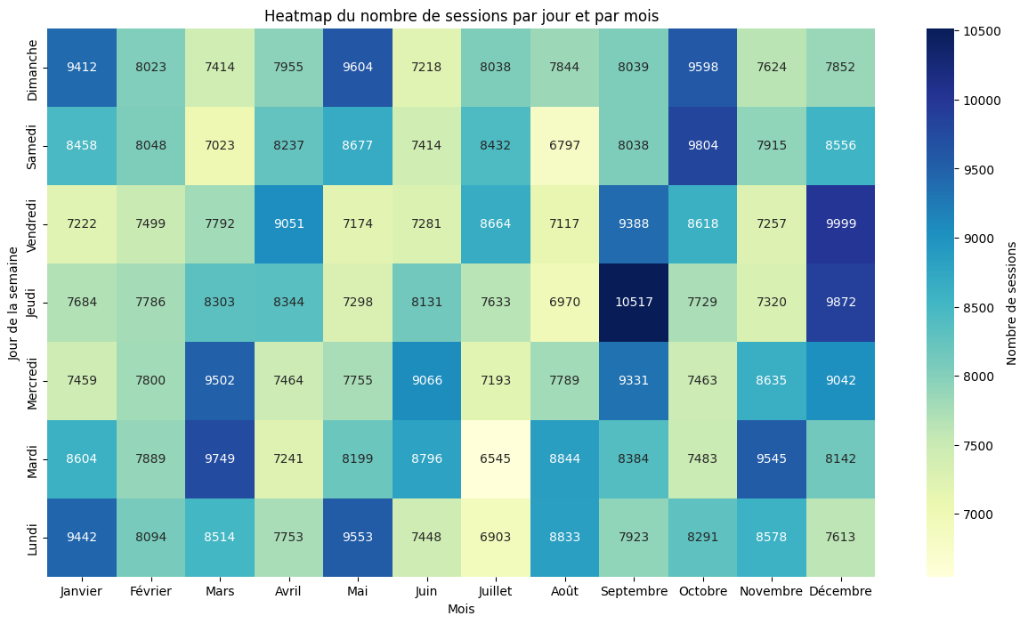
Clients
Heatmap du nombre de sessions par jour de la semaine et par mois.

Slide 21
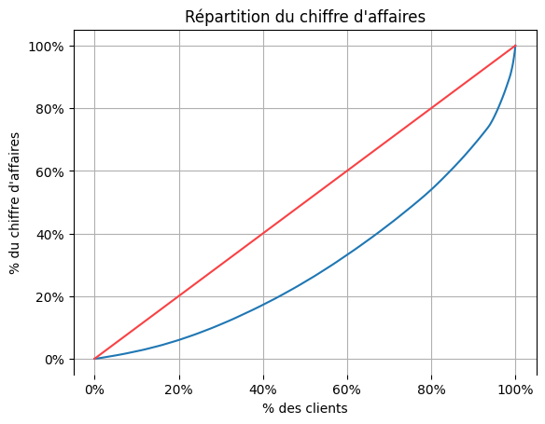
Clients
Courbe de Lorenz.
- L'axe horizontal : pourcentage cumulatif des clients.
- L'axe vertical : pourcentage cumulatif du chiffre d'affaires.
- La courbe de Lorenz trace alors la progression de la part du chiffre d’affaires générée à mesure qu’on accumule les clients.

Slide 22
IV. Quelques Corrélations.
Quelques corrélations en rapport avec des tests statistiques spécifique.

Slide 23
Avant de commencer les tests
Des tests de normalité ont été effectués sur les prix et les âges pour vérifier s’ils suivent une distribution normale.
Dans ces tests, deux valeurs principales ressortent : la statistique du test et la p-value.
Prix : La statistique du test est de 0,996 et la p-value de 0,0.
Âge : La statistique du test est de 1,0 et la p-value de 0,0.
Pour les prix : la p-value est de 0, ce qui indique une distribution non normale.
Pour les âges : la p-value est également de 0, donc la distribution n’est pas normale non plus.
En résumé, ni les prix ni les âges ne suivent une distribution normale. Cela implique que des tests statistiques non paramétriques, qui ne nécessitent pas de normalité, pourraient être plus adaptés pour ces données.

Slide 24
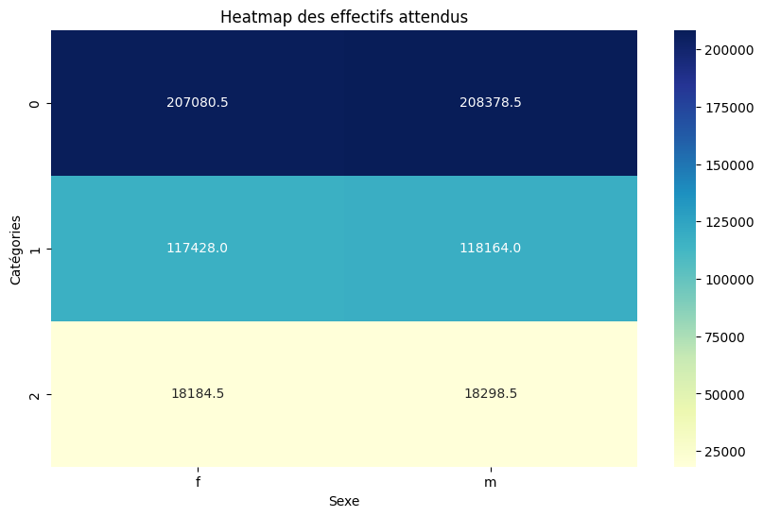
Sexe et catégorie de livres achetés
Test : Chi2
valeur P : 4.32×10−35
Faible probabilité que des différences entre les effectifs soient dues au hasard.
Et sont donc probablement associés.

Slide 25
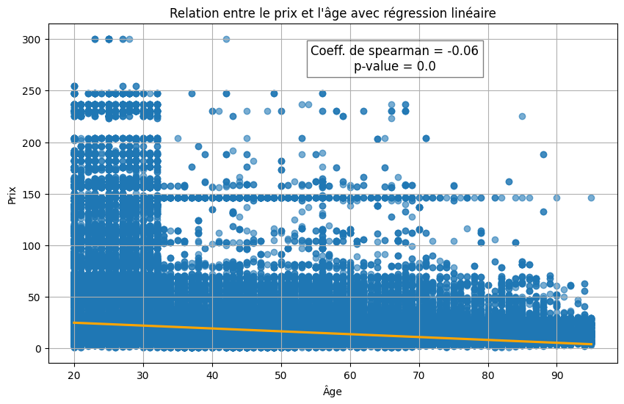
Age et montant des achats
Test : Sprearman
valeur P : 0.0
Il n’y a une différence significative entre les groupes.

Slide 26
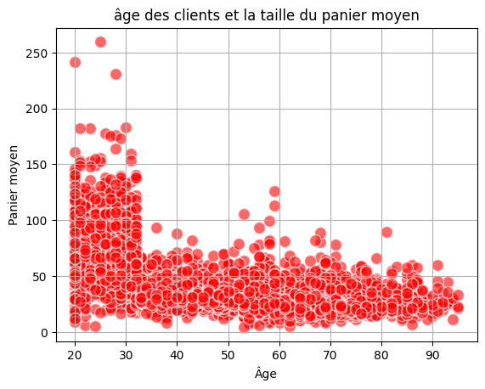
Age et panier moyen
Test : Kruskal-Wallis
valeur P : 0.0
Il n’y a une différence significative entre les groupes.

Slide 27
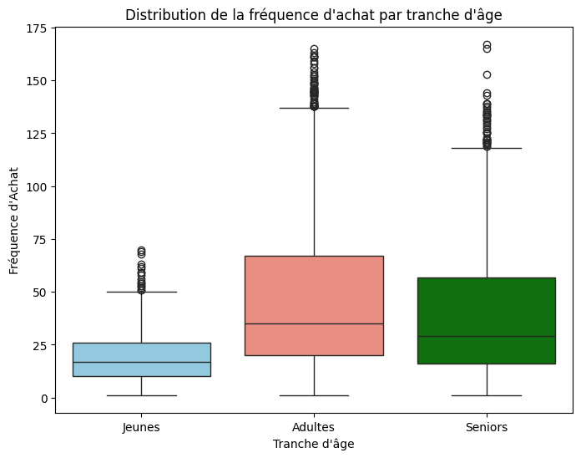
Age et fréquence d’achat
Dans ce test les vendeurs pros ont été retirés.
Test : Kruskal-Wallis
valeur P : 1.54×10−235
Il n’y a une différence significative entre les groupes.

Slide 28
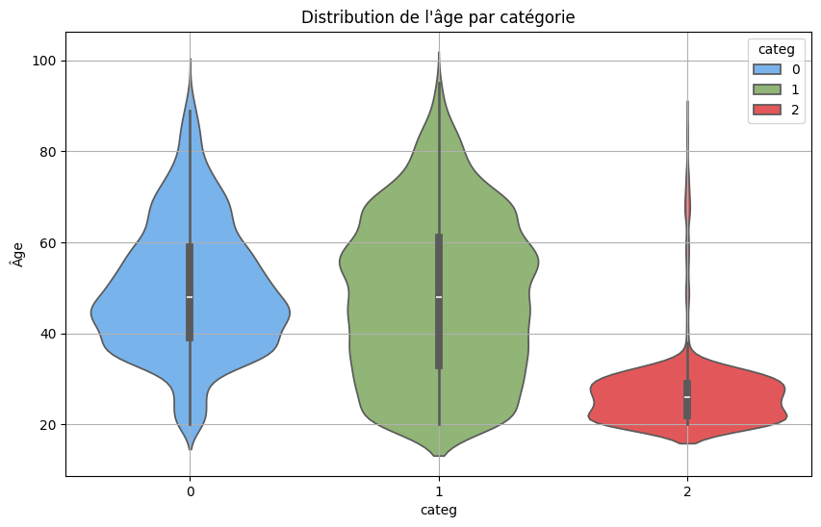
Age et catégorie de livre achetés
Test : Kruskal-Wallis
valeur P : 0.0
Il n’y a une différence significative entre les groupes.

Slide 29
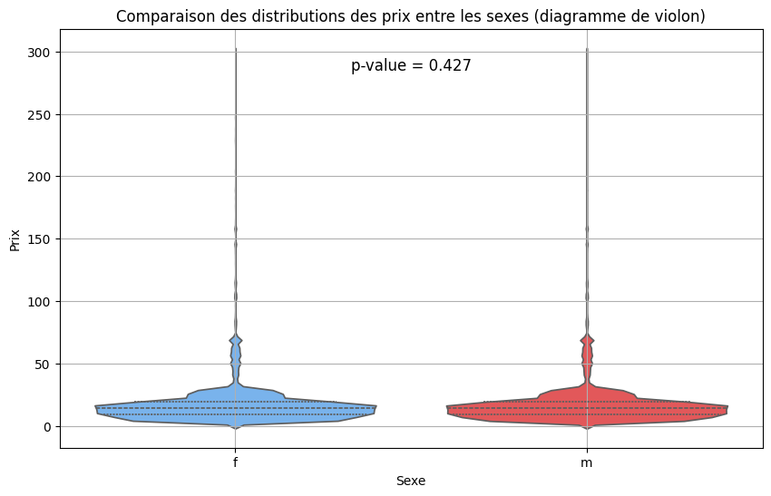
Distribution en prix et sexe
Test : Mann-whitney.
valeur P : 0.427.
Il n’y a pas de différence significative entre les groupes.

Slide 30

A bientôt
Gouesmat Loïc​
502-555-0152
gl@firstupconsultants.com
www.firstupconsultants.com

